Slide 1
第一章 金属材料
工业用钢
铸铁材料
有色金属材料

Slide 2





§2、铸铁材料
一、铸铁材料概述
铸铁的含碳量高（>2.11%C），一般为2.5% ~4.0%C
碳(C)在铸铁中的存在形式：
固溶于铁中形成铁素体(F)
形成渗碳体 (Fe₃C)
形成石墨(G)
铸铁的组织组成与分类：

Slide 3
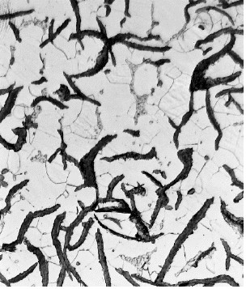
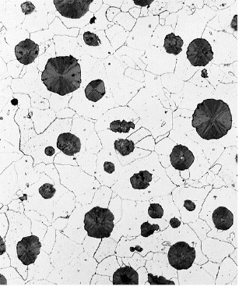
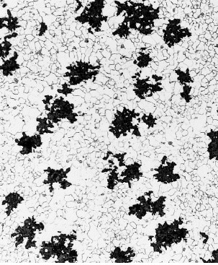
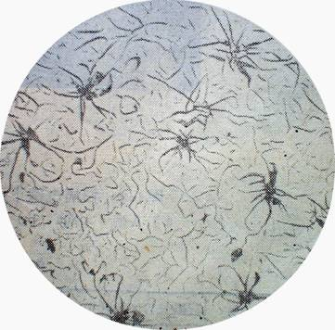
石墨形态对铸铁性能的影响
石墨相当于钢基体上的裂纹或空洞，减少基体有效截面积，引起应力集中。
片状石墨引起严重应力集中，团絮状和球状作用轻。
变质处理后，石墨片细化，割裂作用减轻，强度提高。
石墨具有减摩、减振、降低缺口敏感性的作用
应力集中↓

Slide 4

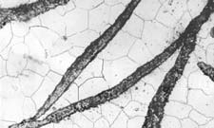
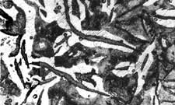
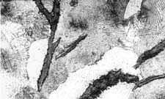
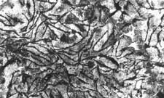
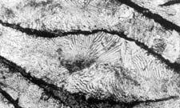
二、常用铸铁牌号及应用
灰口铸铁
组织：钢基体+片状石墨
F灰铸铁
钢的基体：F、F+P、P
强度最高，应用最广泛
P灰铸铁
F+P灰铸铁
牌号
例：HT100
Ф30mm试样的最小抗拉强度(MN/m²)

Slide 5
性能特点与应用
力学性能：
较差，是脆性材料。
石墨片数量越多，越粗大，分布越不均匀，灰口铸铁的力学性能越差。但其抗压强度仍接近钢。
工艺性能
铸造性能极好，切削性能好
其他性能
减振性、耐磨性好。

Slide 6
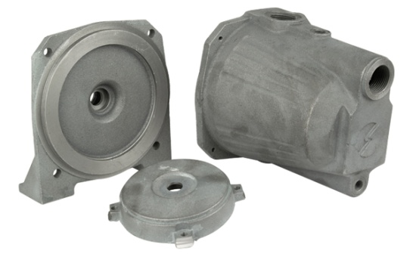
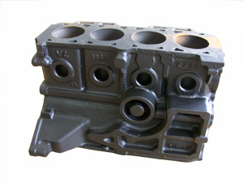
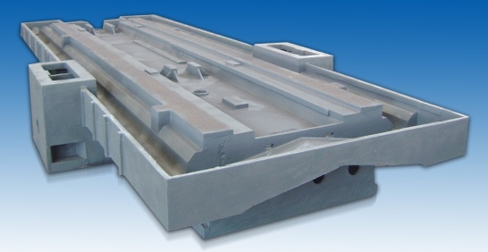
牌号 | 显微组织 | 性能特点 | 应用
HT100 | F+P+粗G片 | 铸造性能好，不用人工时效， 减振性好 | 下水管、阀体/盖、泵壳、底座、手轮、刀架，等要求强度不高的工件
HT150 | F+P+较粗G片
HT200 | P+中等G片 | 铸造性较好，要人工时效， 强度较高，耐磨， 减振性较好 | 气缸盖/缸体、飞轮、机床立柱/横梁/床身、箱体、轴承座，等
HT250 | 细P+较细G片
HT300 | S/T+细G片 | 白口倾向大，铸造性差，要人工时效 高强度，高耐磨性 | 机床导轨，受力较大的床身/立柱/工作台，阀体，大型发动机缸体/盖/衬套、蜗轮、凸轮等
HT350
力学性能↑铸造性能↓
孕育铸铁
G片细化

Slide 7
灰口铸铁的热处理
热处理只能改变铸铁的基体组织，不能改变石墨的形态和分布。
（1）去应力退火
目的：消除铸造内应力，防止铸件开裂惑减少变形
（2）退火——消除白口组织
目的：改善切削加工性
（3）表面淬火
目的：提高表面的硬度和耐磨性，其方法有火焰淬火、感应淬火和电接触淬火。
效果不大

Slide 8
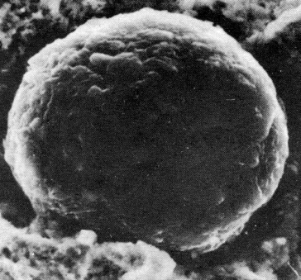
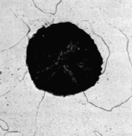
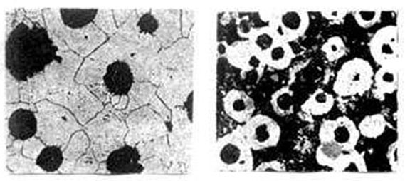
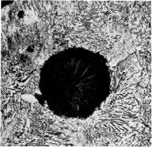
球墨铸铁
组织：钢基体 + 球状G
G球对基体的割裂/应力集中减小到最低程度→→机械性能大大提高。
钢基体 ：F， F+P，P
牌号
F基体球墨铸铁
F+P基体球墨铸铁
P基体球墨铸铁
例：QT400－17
最低抗拉强度(MN/m²)
延伸率

Slide 9
性能特点与应用
力学性能：
比灰口铸铁更高的抗拉强度/弯曲疲劳极限，良好的塑性及韧性
G球对基体的割裂/应力集中减小到最低程度→力学性能↑↑，基体的作用可以从灰口铸铁的30～50%提高到70～90%。
工艺性能
铸造性能不及灰口铸铁，但比钢好得多
其他性能
消震能力不及灰口铸铁
力学性能最接近钢
一定条件下可代替铸钢
应用——受力复杂、负荷较大和要求耐磨的铸件
与钢一样可通过热处理改变基体组织——改善性能

Slide 10
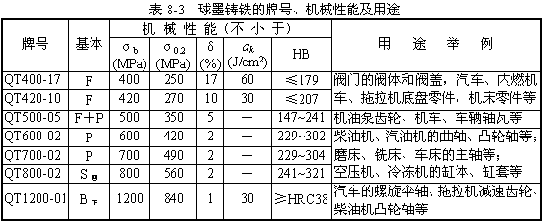
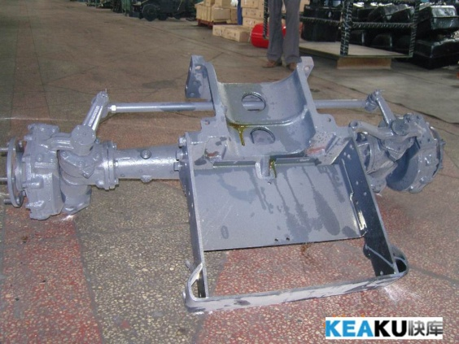
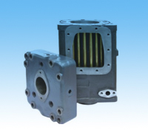
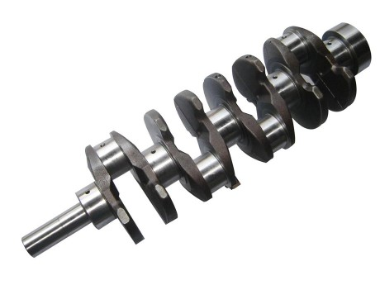
调质处理
等温淬火
退火：改善切削性能、消除铸造应力
正火：细化基体组织，提高强度和耐磨性
表面淬火和化学热处理

Slide 11
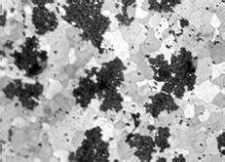

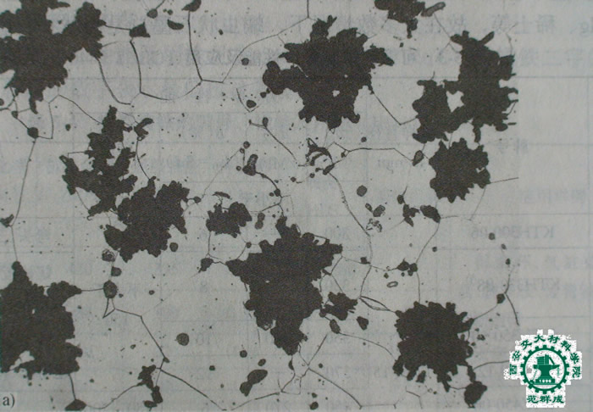

可锻铸铁
铸造白口铸铁，经(900－980℃)长时间石墨化退火
组织：钢基体+团絮状石墨
—控制冷速获得F和P基体
团絮状G对基体的割裂作用大大减轻，应力集中也明显降低——强度，塑性比灰口铸铁显著提高。
F基体可锻铸铁
牌号
例：KT300－6
最低抗拉强度(MN/m²)
延伸率
P基体可锻铸铁

Slide 12
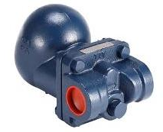
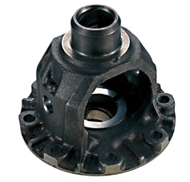
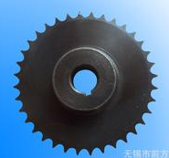
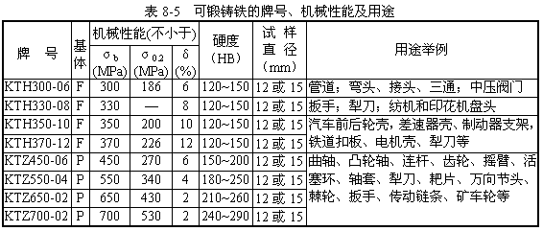
性能特点与应用
形状复杂，承受冲击
在潮湿空气、炉气和水等介质工作中
机械性能介于灰口铸铁与球墨铸铁之间
有较好的耐蚀性，
生产周期长，成本高
铸件壁厚＜25mm

Slide 13
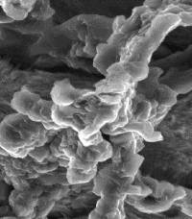
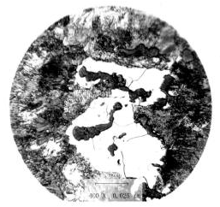

蠕墨铸铁
组织：钢基体 +蠕虫状G
铸造时向铁水中加入的蠕化剂
蠕化剂：稀土镁钛合金、稀土镁、硅铁或硅钙合金。
钢基体 ：F， F+P，P
F基体球墨铸铁
F+P基体球墨铸铁
牌号
石墨形态——介于灰口铸铁与球墨铸铁之间的中间状态
例：RuT380
性能也介于两者之间
最低抗拉强度(MN/m²)

Slide 14
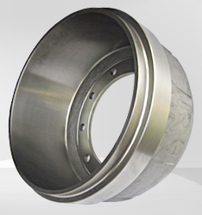
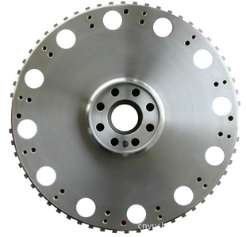
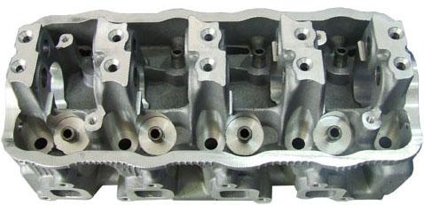
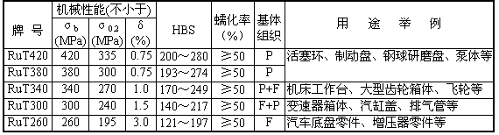
性能特点与应用
形状复杂，要求组织致密、强度高
承受交变热负荷
机械性能介于灰口铸铁与球墨铸铁之间
具有较好的抗热疲劳性能、耐磨性
铸造性能、减震能力和导热性能接近于灰口铸铁（优于球铁）

Slide 15
§3、有色金属材料
非铁金属与合金(Nonferrous metals and alloys)也称为有色金属与合金，包括钢铁材料以外的所有金属与合金。
铝及铝合金
铜及铜合金
钛及钛合金
轴承合金

Slide 16
一、铝及铝合金
铝及铝合金的特性
铝(Al)在地壳中的含量约8.2%，在四大金属(Al, Fe, Mg, Ti)中位居第一。
具有面心立方(FCC)晶格，无同素异构转变。
熔点低（660℃），纯铝强度低（σ_{b}≈70MPa），
比重小，ρ纯铝=2.7g/cm³ ，为铁的1/3 ；但比强度高
优良的物理、化学性能
导电性好，仅次于Ag, Cu, Au
极好的抗大气腐蚀能力 (Al₂O₃钝化膜) ；但铝不耐酸、碱、盐的腐蚀。
非磁性，即磁化率极低。
塑性很好，塑性加工性能良好

Slide 17
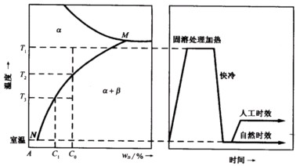
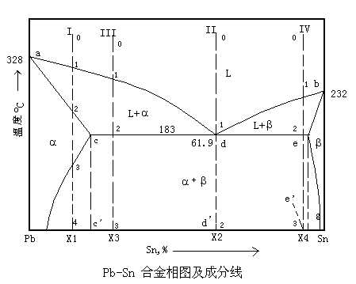
铝合金的强化
固溶强化
时效强化
第二相强化
细晶强化
冷变形强化
热处理——
时效处理
不可时效强化
可时效强化
固溶处理：加热后快速冷却——过饱和固溶体——软化
时效强化：室温停留或低温加热保温——时效偏聚——强化、硬化
人工时效
自然时效
经长时间室温停留或加热至100-200℃一定时间保温后，在母相固溶体的一定晶面上出现一个原子层厚度的溶质原子的偏聚区
偏聚区边缘发生晶格畸变
——阻碍位错运动
——强度/硬度提高

Slide 18
铝合金的分类/牌号
按基本加工方法分类
铸造铝合金：
变形铝合金：
铸造铝合金：
按合金组别划分（GB/T8063-1994）
变形铝及合金：
按主要合金元素划分（GB/T3190-2008）
合金组别 | 牌号 | 合金代号
Al-Si合金 | ZAlSi… | ZL1××
Al-Cu合金 | ZAlCu… | ZL2××
Al-Mg合金 | ZAlMg… | ZL3××
Al-Zn合金 | ZAlZn… | ZL4××
合金组别 | 合金牌号 | 合金组别 | 合金牌号
铜为主要合金元素 | 2××× | 锰为主要合金元素 | 3×××
硅为主要合金元素 | 4××× | 镁为主要合金元素 | 5×××
镁/硅为主要合金元素并以Mg₂Si为强化相 | 6××× | 锌为主要合金元素 | 7×××
其它合金元素为主要合金元素 | 8××× | 备用合金组 | 9×××
1XXX——纯铝（不低于99.00%）
牌号最后两位可区分同组中不同合金。第二位为A 表示为原始牌号, 如为其它字母表示改型情况

Slide 19
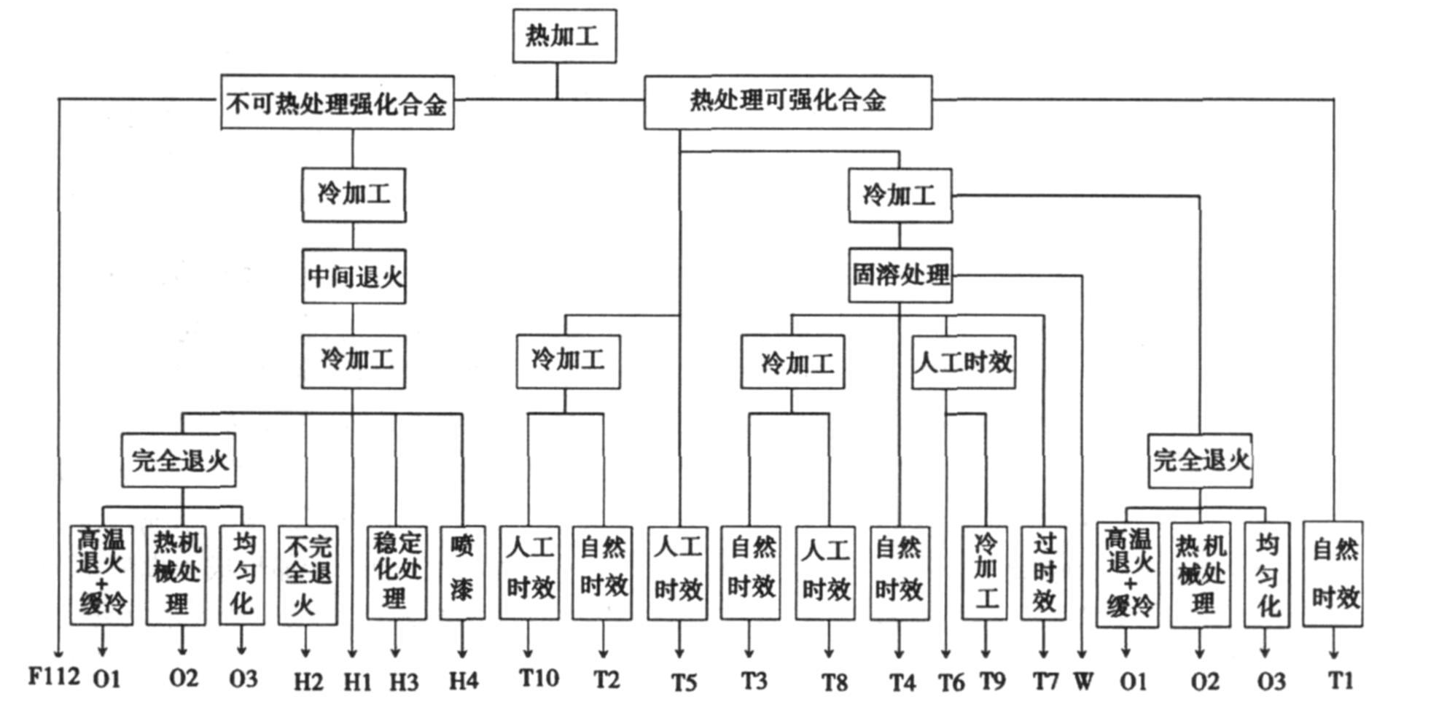
变形铝合金：
按应用特点划分（ GB/T3190-1982 ）
防锈铝合金 (不可热处理) ： LF+数字
硬铝合金 (可热处理) ： LY+数字
超硬铝合金 (可热处理) ： LC+数字
锻铝合金 (可热处理) ： LD+数字
变形铝及铝合金状态代号

Slide 20
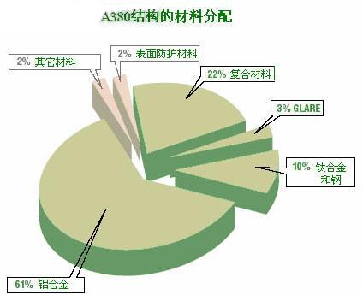
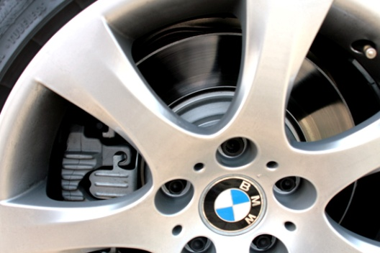
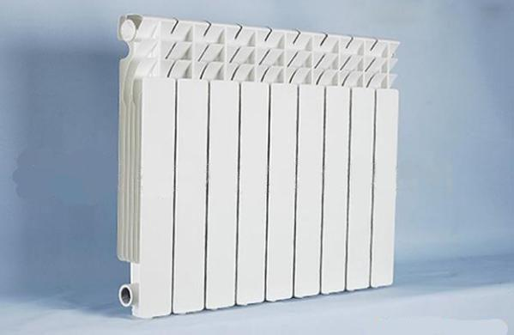
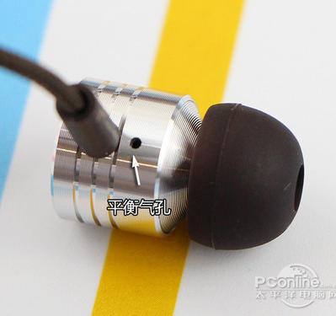
常用铝合金选用原则：
考虑其机械性能特点：
比强度高（强度与相对密度之比） 可用于飞机构件
良好的塑性加工性能 可用于挤压件；
小的弹性模量 可用于减震性好的工件；
低温性能好 可用于低温构件
考虑其它使用性能特点：
熔点为600℃，使用温度不能过高；
良好的耐蚀性、导电导热性及抛光性能 ，宜做腐蚀环境零件、导电及某些电器材料。
考虑其他性能特点：
熔点低、熔炼和铸造方便，
好的加工性能和铸造性能等

Slide 21
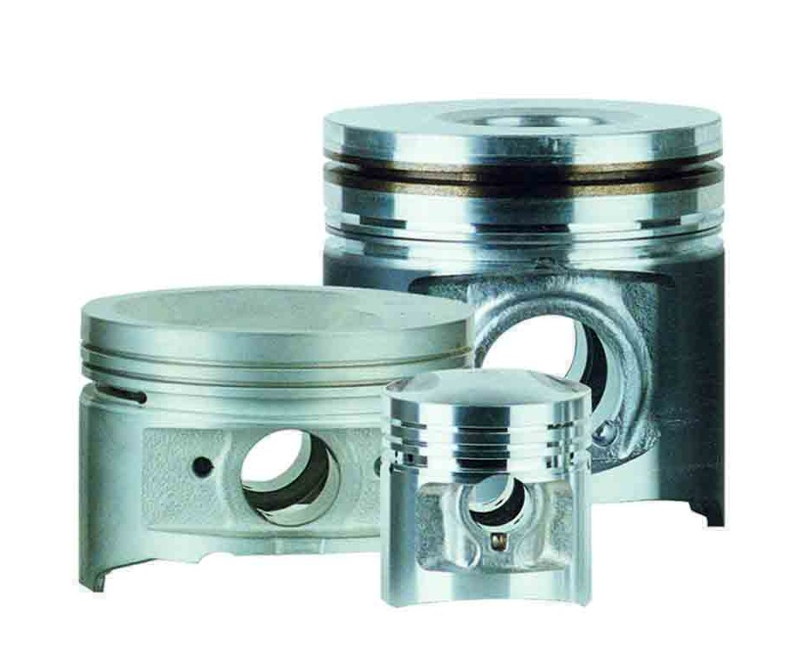
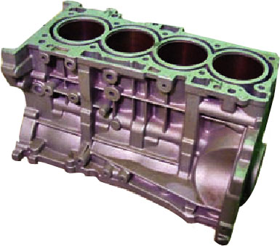
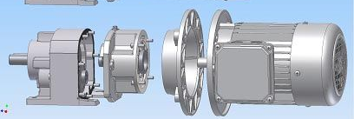
常用铝合金应用：
铸造铝合金
牌号 | 代号 | 铸造 | 热处理 | σ_{b} | 应用
ZAlSi7Mg | ZL101 | J S S.B | T5 T5 T6 | 210 200 230 | 形状复杂，如飞机/仪器零件、抽水机壳体
ZAlSi9Mg | ZL104 | S.B J | T6 T6 | 230 240 | 200°C以下工作，如电动机壳体、汽缸体
ZAlSi5Cu6Mg | ZL110 | J S | T1 T1 | 150 170 | 汽车发动机活塞及其它高温工作零件
ZAlCu5Mn | ZL201 | S S | T4 T5 | 300 340 | 175-300°C工作，如内燃机汽缸头、活塞
ZAlMg10 | ZL301 | S | T4 | 280 | 大气/海水工作、承受冲击，外形不太复杂，如舰船配件、氨用泵体
ZAlZn11Si7 | ZL401 | S J | T1 T1 | 200 250 | 可压力铸造，形状复杂，200°C以下工作，汽车/飞机零件
σ_{b} MPa
S—砂型；J—金属型；B—变质处理
T1—人工时效；T4—固溶处理+自然时效；T5—固溶处理+不完全人工时效；T6—固溶处理+完全人工时效

Slide 22
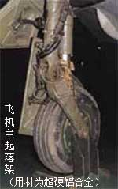
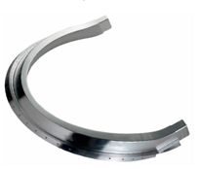
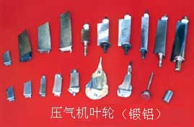
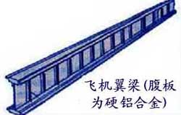
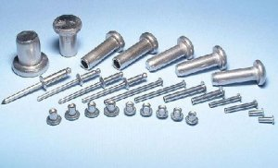
变形铝合金
组别 | 牌号 | 旧牌号 | 性能特点/应用
Al-Cu- | 2A01 | LY1 | 牌号多，性能不尽相同。1.多属硬铝，应用广泛。可热处理强化（作用强烈），加工工艺性能优良，可焊接；但耐蚀性差，腐蚀环境可包铝防护。多采用自然时效以降低晶间腐蚀倾向。如：2A01为低强度硬铝，用作铆接材料。2A11为中强度硬铝（标准硬铝），用作中等载荷结构零件，如铆钉、骨架、叶片。2A12为高强度硬铝，用作更高载荷构件。2.亦为锻铝。形状复杂的锻件/模锻件，如内燃机活塞
 | 2A11 | LY11
 | 2A12 | LY12
 | 2A50 | LD5
 | 2A14 | LD10
Al-Mn | 3A21 | LF21 | 多属防锈铝。具有优良的耐蚀性，良好的塑性与焊接性；不可热处理强化，可用冷作硬化使其强化。适用制作焊接管道、容器、铆钉以及其他冷变形零件。
Al-Mg- | 5A05 | LF5
 | 5B05 | LF10
Al-Mg-Si- | 6A02 | LD2 | 多属锻铝。具优良的锻造工艺性能，可焊接，具抗腐蚀性，可热处理强化，强度与硬铝相当。主要用作制造外形复杂的锻件/模锻件，如内燃机活塞
 | 6061 | LD30
Al-Zn- | 7A04 | LC4 | 多属超硬铝。可热处理强化，是目前室温强度最高的一类铝合金，其强度达500～700 MPa，超过2XXX系（400～430 Mpa；但有应力腐蚀倾向，工艺性能较差。是航空重要材料。主要受力构件及高载荷零件，如飞机大梁、加强框、起落架
 | 7003 | LC12
 | 7075
合金元素↑
强度↑塑性↓

Slide 23

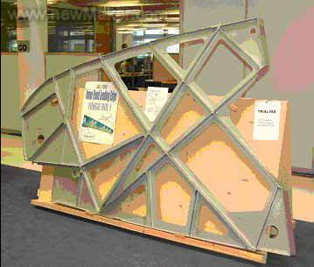
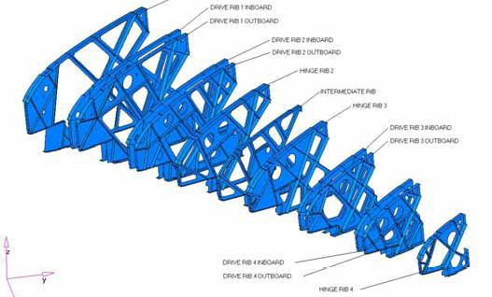
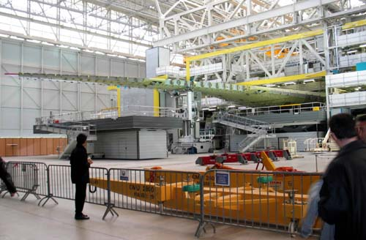


A380机翼的80%以上是铝合金材料
A380机翼前缘肋
7085
A380上机身蒙皮（约500平米）
GLARE
机身下壁板桁条激光焊
可焊合金6056和6013

Slide 24


二、轴承合金
轴承合金的性能与组织要求：
性能要求：
足够的强度和硬度，以承受轴颈较大的单位压力
足够的塑性和韧性，高的疲劳强度，以承受轴颈的周期性载荷，并抵抗冲击和振动
良好的磨合能力，使其与轴能较快地紧密配合
高的耐磨性，与轴的摩擦因数小，并能保留润滑油，减轻磨损
良好的耐蚀性、导热性，较小的膨胀系数，防止因摩擦升温而发生咬合。

Slide 25

组织要求：
最好是在软基体（硬基体）上分布着硬质点（软质点）
软基体(软质点)被磨损而凹陷，保持润滑油
硬质点(硬基体)耐磨而相对凸起，支持轴的压力并使轴与轴瓦接触面积减小
……使轴与轴瓦接触面积减小保证近乎理想的摩擦条件和极低的摩擦因数

Slide 26


轴承合金介绍:
巴氏合金
Z+基本元素符号+主加元素含量+辅加元素含量
其中Z是铸造的意思
如：ZSnSb11Cu6表示主加元素锑的成分为11%，辅加元素铜的成分为6 %,余量为锡
锡基轴承合金:
组织: α＋β′＋Cu₆Sn₅
软基体：锑在锡中的α固溶体
硬质点：以锡-锑化合物SnSb为基的固溶体β’
锡与铜形成的化合物Cu6Sn5（白针状或星状）
ZChSnSb11-6
导热性、耐腐蚀性、工艺性良好；摩擦系数与膨胀系数较小，抗咬合能力强
广泛应用于制作航空发动机,气轮机,内燃机等大型机器中的高速轴承

Slide 27

铅基轴承合金:
组成:
软基体：(α+β)共晶体
α为锑溶于铅的固溶体,β为铅溶于锑的固溶体
硬质点：Cu2Sb,
性能: 力学性能,导热,抗蚀,件摩等性能比锡基合金差
应用: 主要用于制作汽车,轮船,柴油机,减速器等中低运转的轴承，制造成本低廉.

Slide 28
为什么低合金高强度钢与合金弹簧钢均用锰作主要合金元素？分析各自热处理的特点。
试述渗碳钢和调质钢的合金化及热处理特点
试比较滚珠轴承钢、低合金刃具钢、高速钢、热模具钢的合金化及热处理特点。
试比较不同类型不锈钢中的Cr、Ni含量的特点，并分析Cr、Ni元素的作用。
试述石墨形态对铸铁性能的影响，并比较各类铸铁间的性能优劣。
与钢相比铸铁性能有何优点？为什么机床的床身常用灰口铸铁制造？
LF21、LY10、LY12、LC4、LD5、ZL105各属于何种合金？分析它们的性能特点，强化方法及用途（请各举一例）。
轴承合金的组织要求有什么特点？为什么？

